Slide 1




小天乐
大租
学借
生管
图理
书系
馆统
12图书互借馆
汇报人：G12 汪芷汀

Slide 2

壹
贰
叁
肆
目
技术参考与文献
需 求 分 析
系 统结构与用户流程
小组分工
录

Slide 3

需求分析
壹
小天乐

Slide 4

壹
问题的提出
1
2
3
4
作为计算机专业的学生，大量技术书籍的阅读必不可少。
图书馆的书籍虽然种类繁多，但都没有笔记，一些考研用书价值降低。
且大多数学生不想花太多钱买书。
于是有必要建立一个大学生间的图书互借系统，用来满足一些学生，尤其是考研党的借书需求。

Slide 5

壹
建立用户类。实现对用户编号、用户类型、信用点、是否有过丢书经历、姓名、电话、邮箱等信息的描述。
建立书籍类，实现对图书的编号、名称、作者、出版社、出版日期、数量、分类号、ISBN、信用点等信息的描述
业务功能分析
建立用于记录借书情况的类，实现对书籍借用状态、书籍现在拥有者编号，书籍归还日期等信息的描述
建立用于管理信用点数值的类，实现对增加信用点行为和扣除信用点行为的监控和控制。

Slide 6

壹
图书的录用和修改：对于分享的新书，系统必须具备图书信息资料的录用功能。当图书资料发生变化，如图书丢失或有错误信息输入时，则应该能够及时对数据进行修改。
系统功能规定
实现借书功能，实现对借书人的信息保存和书籍状态、信用点数的更新
实现还书功能，可以判断是否按时归还，是否有书籍遗失，并能在归还时发送消息给分享人确认是否归还，归还后更新书籍信息和信用点数。
实现基本的查询功能，能够查询书籍信息，信用点数，书籍租借信息。
实现书籍的分类功能，能够由图书标签，图书基本简介等信息实现分类方便查询。

Slide 7

壹
系统准确性和及时性。在系统开发和设计中，要充分考虑到当前和将来可能承受的工作量，使系统处理能力和响应时间能够满足用户的需求。
，
系统开放性和可扩充性。在系统开发过程中应充分考虑到以后的可扩充性，要求系统提供足够的手段来进行功能的调整和扩充。而这要求系统是一个开放系统，可通过软件的修补和替换来完成系统的升级和更新。
系统性能规定
，
系统的易用性和易维护性。系统是面对用户的，面对不熟悉计算机的用户，最好也能够按照界面完成一套操作流程。而且系统需要能够对用户提出的问题做出响应。
。

Slide 8
系统结构与用户流程
贰
小天乐

Slide 9
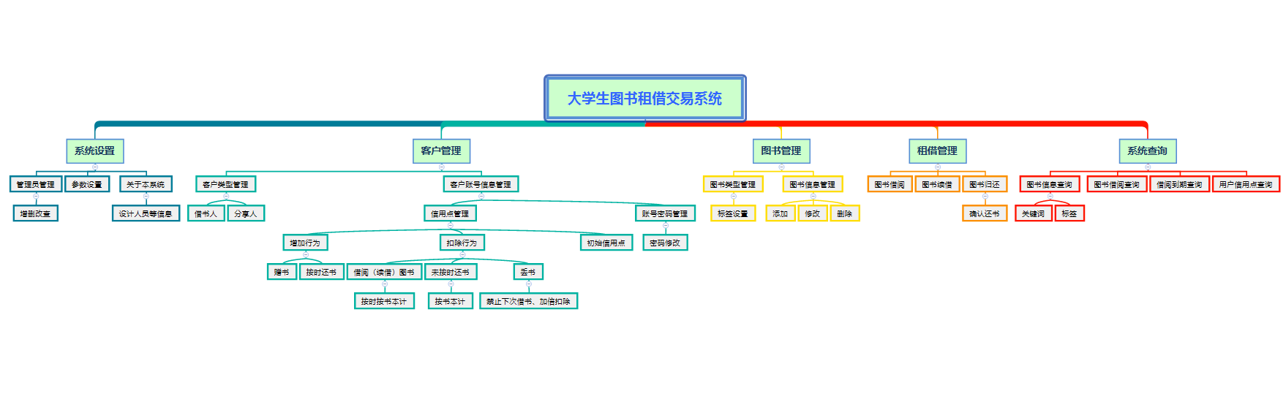
贰
系统结构初稿
添加标题

Slide 10
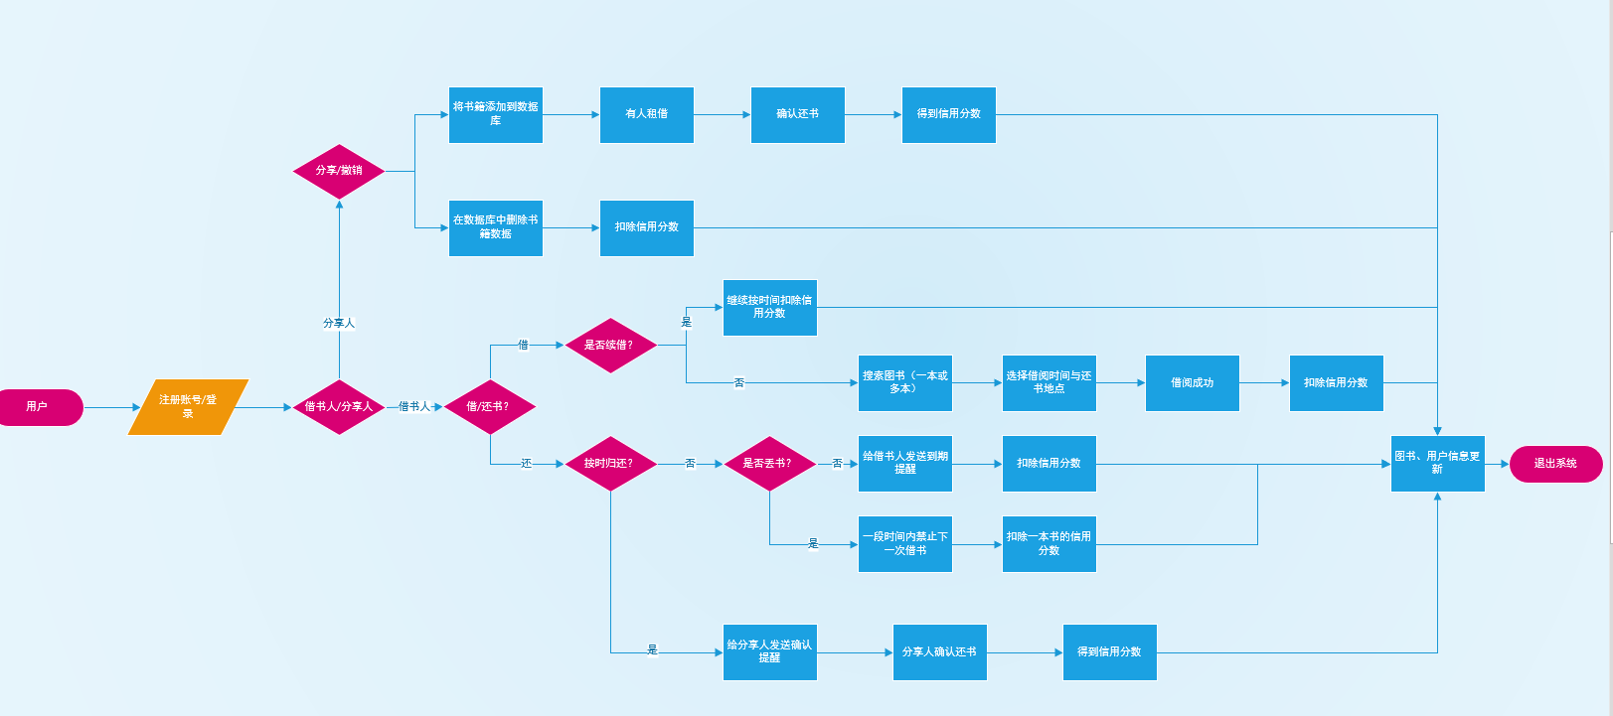
贰
用户流程初稿
添加标题

Slide 11
技术参考与文献
叁
小天乐

Slide 12



叁
网页开发技术：HTML、JavaScript、
CSS等技术
技术需要
数据库技术
Java面向对象相关技术、MVC模式、SSH框架等

Slide 13

肆
参考文献
《图书管理系统技术方案》——百度文库, 2019-05-01。
《图书馆管理系统项目开发计划书》——百度文库, 2020-09-27。
《二手交易服务网站创业项目计划书》——百度文库, 2020-04-05。
《JavaScript高级程序设计(第4版 )》——Matt Frisbie, 2020-09。

Slide 14
小组分工
肆
小天乐

Slide 15

贰
小组分工
组员：陈逸浩
项目计划制定与技术参考
、项目讨论
35%
组长：汪芷汀
项目结构流程与框架设计Ppt制作与部分计划制定、项目讨论 55%
组员：黄雨昊
项目讨论
10%

Slide 16
小天乐
谢谢大家

